Slide 1

哥林多前书：教会生活
《使徒行传与保罗书信》
（第七课）
（林前:1-16章,徒18）

Slide 2

祷告

Slide 3
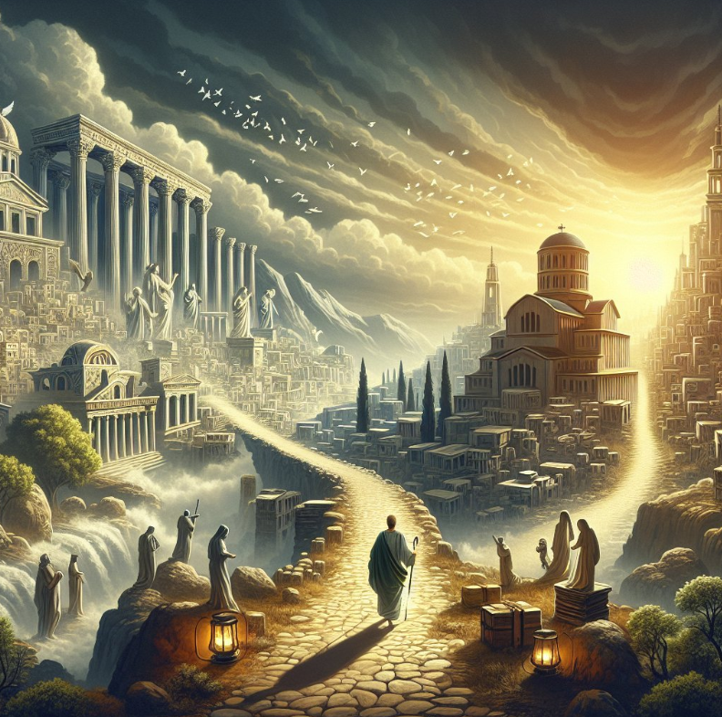
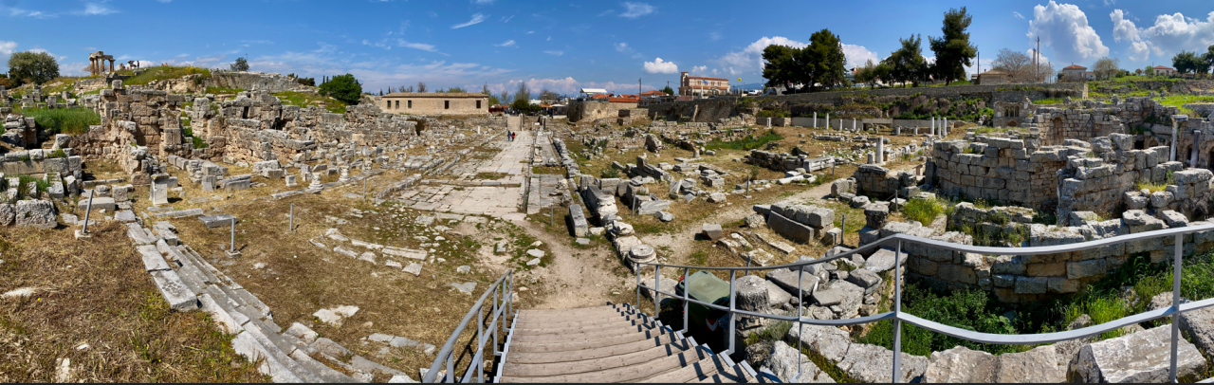
I. 导言
  哥林多城
  保罗与哥林多教会
  写作年代,原因与目的

Slide 4

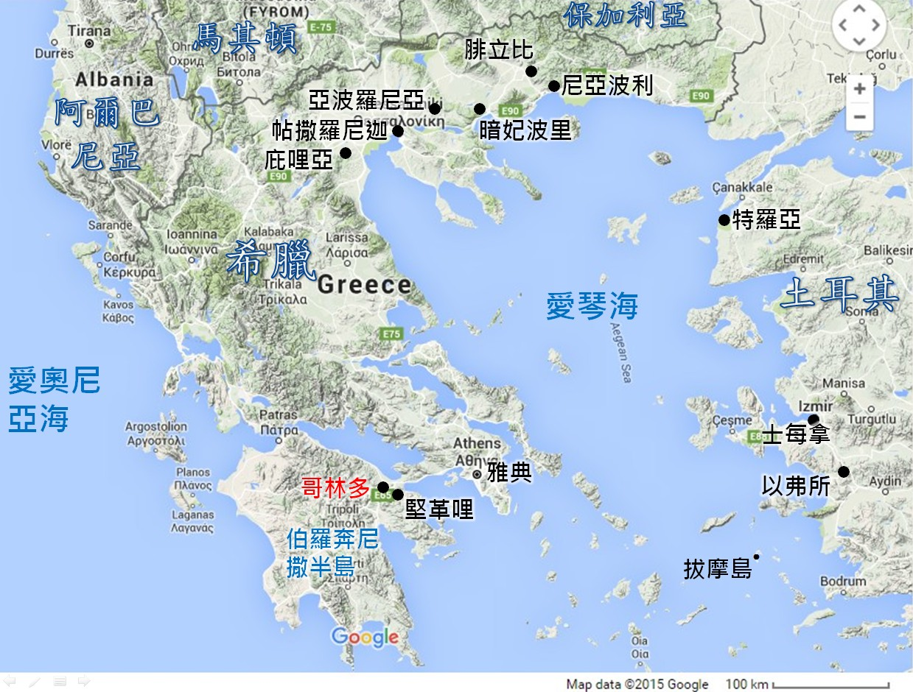
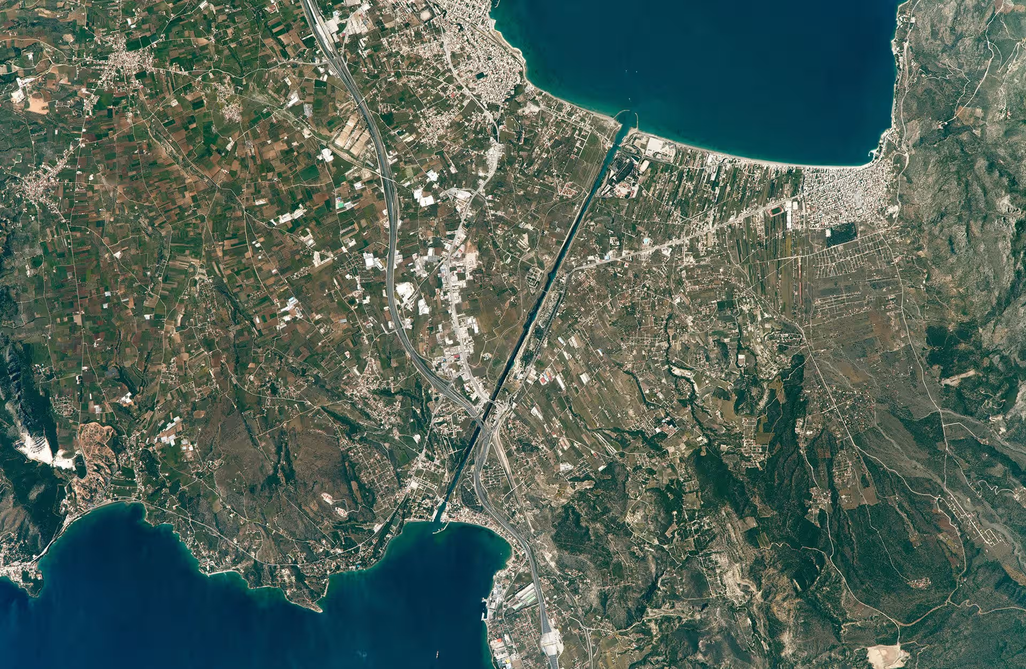
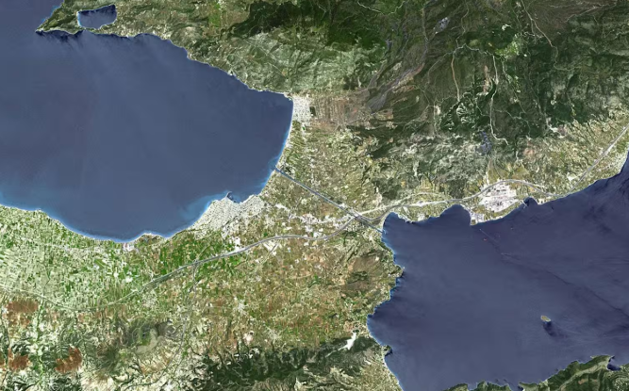
  哥林多城
希腊南部
哥林多地峽
爱琴海西岸
爱奥尼亚海东岸
列该翁港
哥林多铺石路/Diolkos
主前600年代

Slide 5
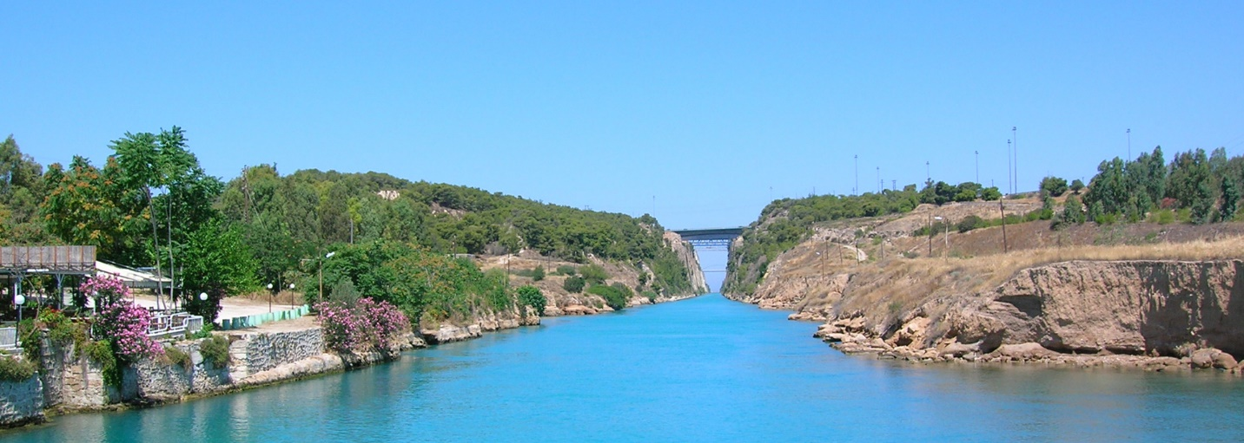
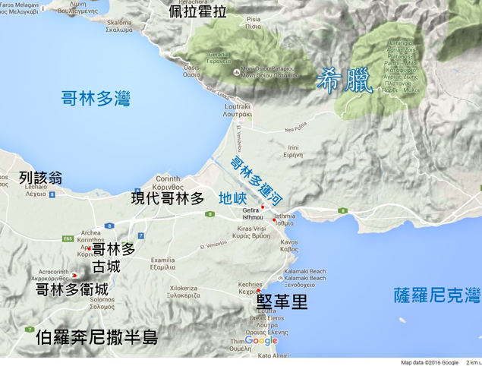
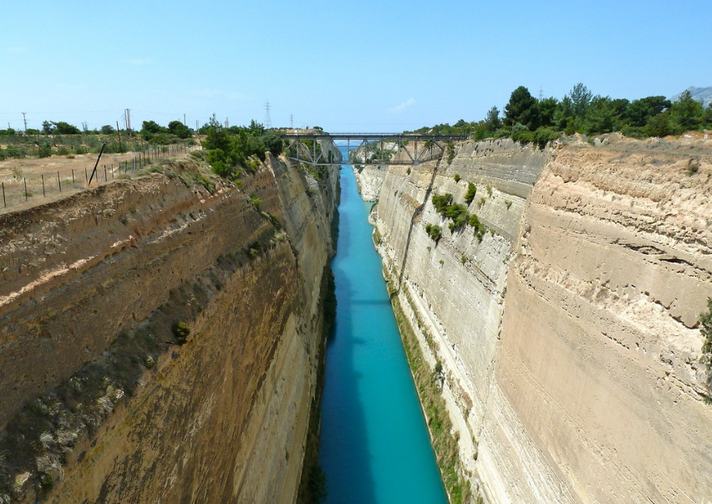
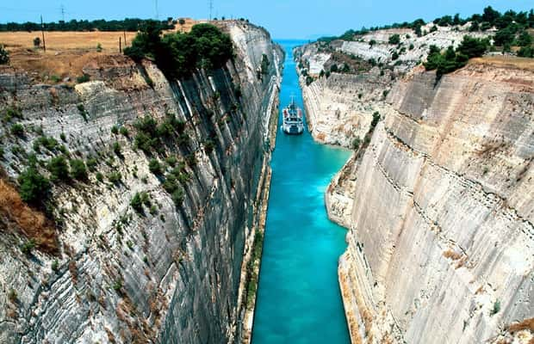
哥林多运河
1893年7月25日
启用仪式
长约6.3公里
水面宽度24米

Slide 6

历史
古希腊时期：希腊的强盛城邦
6000
BC
800
146
44/46
AD
~50-51
希腊最
富庶繁荣
商业大城
凯撒
大帝
重建
这事以后，保罗离了雅典，来到哥林多。（徒18:1）
被罗马大军摧毁
成为废墟
(第二次宣教旅程)

Slide 7
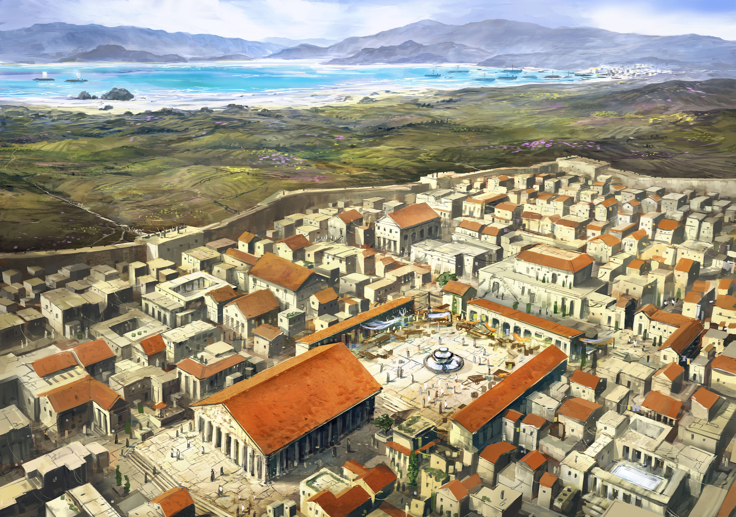
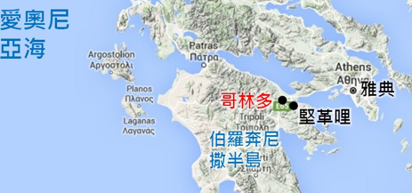
政治与经济
哥林多城重建之后
亚该亚(Achaia)省首都
罗马的殖民地
罗马帝国管辖下的城市
哥林多古城复原图
经济繁荣 贸易中心
富裕之城

Slide 8
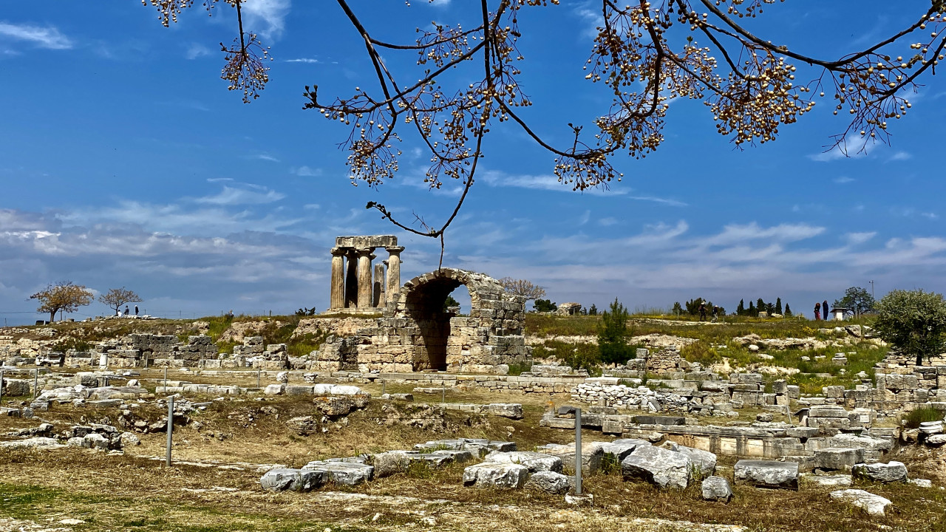
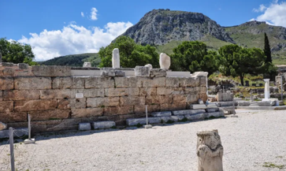
社会与文化
多元化社会
艺术与建筑
奢华与消费
神庙前的演讲场所 蓝白大理石
哥林多：装饰/饱足
哥林多城废墟中的公堂
（徒18:12-17）
哥林多古城遗址 商业中心

Slide 9
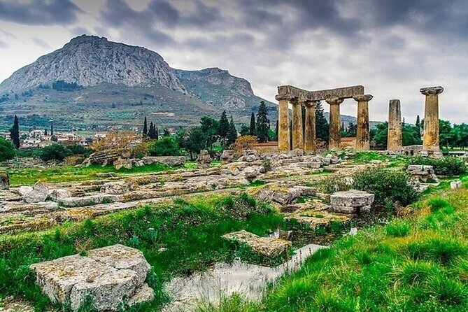
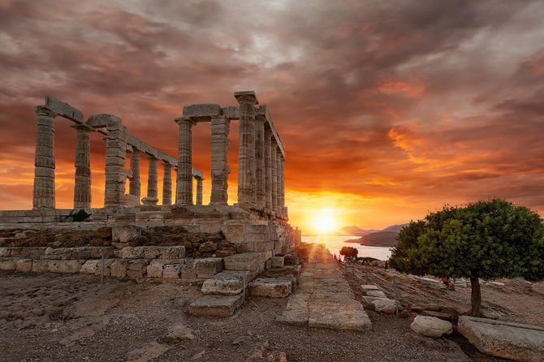

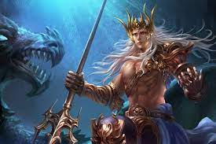
哥林多卫城
宗教信仰
多神信仰
哲学与智慧
犹太教(徒18:4)
希腊太阳神阿波罗神庙
一千多名庙妓
希腊海神波塞冬
希腊爱神阿芙洛狄忒神庙
希腊海神波塞冬神庙

Slide 10
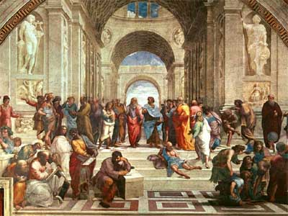
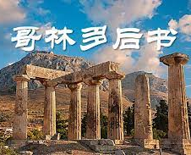
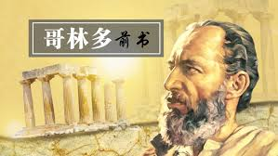
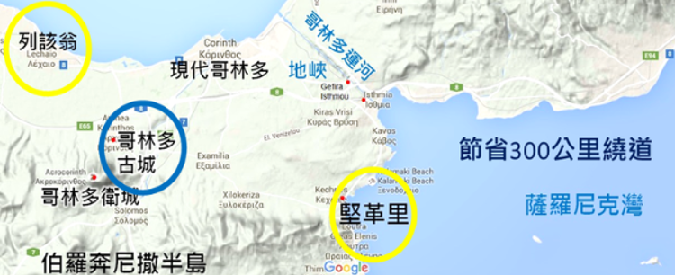
  保罗与哥林多教会

Slide 11

访问
1
?
3
AD 50-51
56-58
访问并建立教会
停留了18个月
(林后2:4)
(林后12:14)
(林后13:2)
在希腊住了三个月写了《罗马书》
(徒20:1-3)
(林后13:1)
第二次宣教旅程
(徒18:1)
我从前说过，如今不在你们那里又说，正如我第二次见你们的时候所说的一样 ……(林后12:14)

Slide 12
书信
1
2
3
4
（已丢失）
(林前5:9)
哥林多前书写于以弗所
第三次宣教
流泪写信
严厉的信 （已丢失）
(林后2:4)
哥林多后书林后1-9
写于马其顿
哥林多后书林后10-13
?

Slide 13
  保罗与哥林多教会
访问
书信
1
1
2
?
3
4
3
AD 50-51
56-58

Slide 14

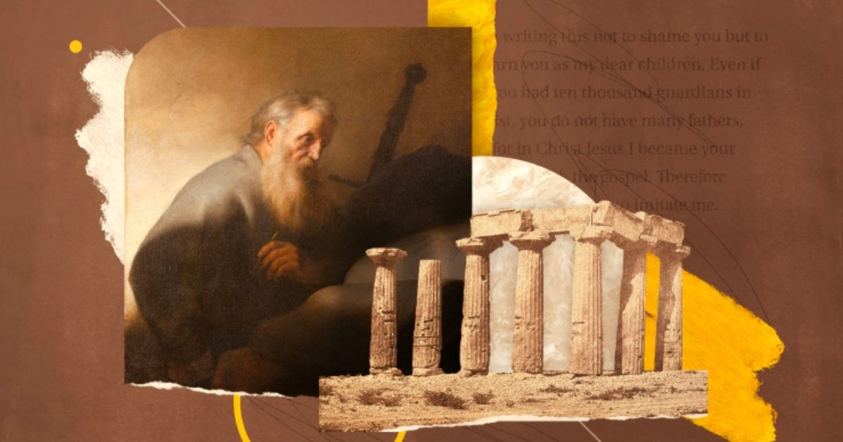
  写作年代,原因与目的
年代：约AD 54-55
缘由：纷争的消息
对象：哥林多教会
目的：回应/解答,劝勉
第三次宣教旅程 以弗所
岂不知你们的身子就是圣灵的殿吗？这圣灵是从神而来，住在你们里头的。并且你们不是自己的人, 因为你们是重价买来的，所以要在你们的身子上荣耀神。
(林前6:19-20)

Slide 15

II. 结构与内容(共16章)
序言
（1:1-9）
纷争问题
(1:10-4:21)
道德问题
(5:1-6:20)
对提问的答复(7:1-16:18)
结语
（16:19－24）

Slide 16

一、序言（1:1－9）
问安（1:1-3）
2)感恩（1:4-9）
1 奉神旨意、蒙召做耶稣基督使徒的保罗，同兄弟所提尼， 2 写信给在哥林多神的教会，就是在基督耶稣里成圣、蒙召做圣徒的，以及所有在各处求告我主耶稣基督之名的人。3 愿恩惠、平安从神我们的父并主耶稣基督归于你们！
4 我常为你们感谢我的神 ……

Slide 17


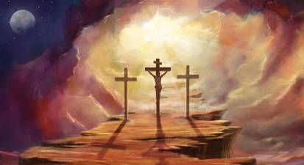
二、纷争问题（1:10－4:21）
教会内分党派
纷争的原因
教会的合一
十字架的信息

Slide 18
错误认识
纷争的原因
(1:18-4:21)
教会纷争
（1:10-17）
对福音
对福音工作者
对使徒身份

Slide 19
  教会内分党派（1:10-17,3:1-4:6）
1:11 因为革来氏家里的人曾对我提起弟兄们来，说你们中间有纷争。 12 我的意思就是，你们各人说“我是属保罗的”、“我是属亚波罗的”、“我是属矶法的”、“我是属基督的”。
13 基督是分开的吗？保罗为你们钉了十字架吗？你们是奉保罗的名受了洗吗？ 17 基督差遣我原不是为施洗，乃是为传福音；并不用智慧的言语，免得基督的十字架落了空。

Slide 20

  纷争的原因（ 1:18-4:21 ）
智慧和愚拙
1:18 因为十字架的道理，在那灭亡的人为愚拙，在我们得救的人却为神的大能。 21 世人凭自己的智慧既不认识神，神就乐意用人所当做愚拙的道理，拯救那些信的人，这就是神的智慧了。
2:1 弟兄们，从前我到你们那里去，并没有用高言大智对你们宣传神的奥秘。4 我说的话、讲的道，不是用智慧委婉的言语，乃是用圣灵和大能的明证，5 叫你们的信不在乎人的智慧，只在乎神的大能。

Slide 21
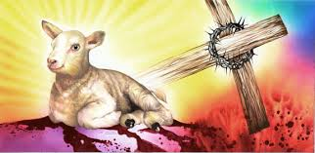
1）不明白十字架的道理
2:7 我们讲的，乃是从前所隐藏、神奥秘的智慧，就是神在万世以前预定使我们得荣耀的。 8 这智慧，世上有权有位的人没有一个知道的，他们若知道，就不把荣耀的主钉在十字架上了。9 如经上所记：“神为爱他的人所预备的，是眼睛未曾看见，耳朵未曾听见，人心也未曾想到的。”

Slide 22
2）不明白福音工作者与神的关系
3:6 我栽种了，亚波罗浇灌了，唯有神叫他生长。 7 可见栽种的算不得什么，浇灌的也算不得什么，只在那叫他生长的神。 8 栽种的和浇灌的都是一样，但将来各人要照自己的工夫得自己的赏赐。
3:9 因为我们是与神同工的，你们是神所耕种的田地，所建造的房屋。
农耕的比喻

Slide 23

建筑的比喻
3:10 我照神所给我的恩，好像一个聪明的工头立好了根基，有别人在上面建造，只是各人要谨慎怎样在上面建造。11 因为那已经立好的根基就是耶稣基督，此外没有人能立别的根基。

Slide 24
3:13各人的工程必然显露，因为那日子要将它表明出来，有火发现；这火要试验各人的工程怎样。14人在那根基上所建造的工程若存得住，他就要得赏赐。15人的工程若被烧了，他就要受亏损，自己却要得救；虽然得救，乃像从火里经过的一样。

Slide 25
3）不明白使徒的身份
4:1 人应当以我们为基督的执事，为神奥秘事的管家。 2 所求于管家的，是要他有忠心。
4:10 我们为基督的缘故算是愚拙的，你们在基督里倒是聪明的；我们软弱，你们倒强壮；你们有荣耀，我们倒被藐视。
智慧与愚拙
强壮与软弱
荣誉与耻辱
哥林多信徒

Slide 26

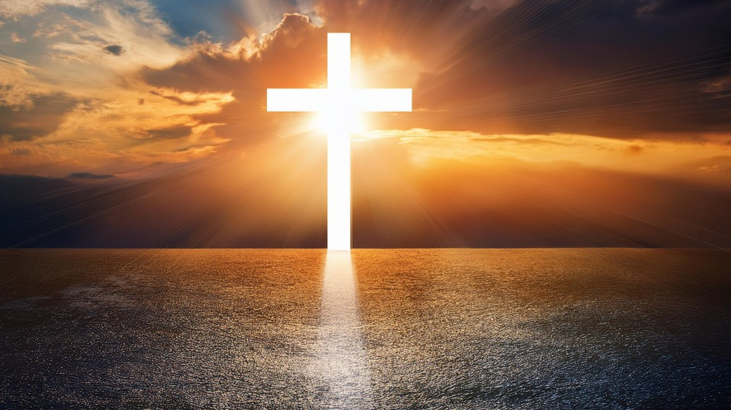
三、道德问题（5:1－6:20）
  教会容忍淫乱的事
  弟兄间彼此告状
  对不义之人的警告
教会的圣洁

Slide 27
哥林多教会中的道德问题（5:1－6:20）
不义
圣洁
你们中
有淫乱的事(5:1)
彼此相争的事(6:1)
彼此告状且告与
不信主的人(6:6-7)
欺压人、亏负人(6:8)
你们是
无酵的面(5:7)
基督的肢体(6:15)
圣灵的殿(6:19)
重价买来(6:20)
不能承受神的国
要在你们的身子上荣耀神

Slide 28
1. 教会容忍淫乱的事（5:1－13）
  5:1 风闻在你们中间有淫乱的事，这样的淫乱连外邦人中也没有，就是有人收了他的继母。2 你们还是自高自大，并不哀痛，把行这事的人从你们中间赶出去！
  淫乱: 奸淫，淫行,不贞,婚外性行为
  赶出去: 从群体中驱逐
  Q: 我们应该如何看待婚姻以外的性行为？
  要赶出犯罪的教会会员吗？

Slide 29
  5:11 但如今我写信给你们说：若有称为弟兄是行淫乱的，或贪婪的，或拜偶像的，或辱骂的，或醉酒的，或勒索的，这样的人不可与他相交，就是与他吃饭都不可。
  12 因为审判教外的人与我何干？教内的人岂不是你们审判的吗？ 13 至于外人，有神审判他们。你们应当把那恶人从你们中间赶出去！
执行教会纪律的程序(马太福音18:15-17)

Slide 30
2. 弟兄间彼此告状（6:1－11）
6:1 你们中间有彼此相争的事，怎敢在不义的人面前求审，不在圣徒面前求审呢？…… 6 你们竟是弟兄与弟兄告状，而且告在不信主的人面前！ 7 你们彼此告状，这已经是你们的大错了。为什么不情愿受欺呢？为什么不情愿吃亏呢？ 8 你们倒是欺压人、亏负人，况且所欺压、所亏负的就是弟兄！
  我赐给你们一条新命令，乃是叫你们彼此相爱，我怎样爱你们，你们也要怎样相爱。(约13:34)

Slide 31
3. 对不义之人的警告（6:12-20）
6:9 你们岂不知不义的人不能承受神的国吗？(……)
6:18 你们要逃避淫行。人所犯的，无论什么罪，都在身子以外；唯有行淫的，是得罪自己的身子。
6:19 岂不知你们的身子就是圣灵的殿吗？这圣灵是从神而来，住在你们里头的。并且你们不是自己的人，20 因为你们是重价买来的，所以要在你们的身子上荣耀神。

Slide 32


四、对各种提问的答复（7:1－16:12）

Slide 33
1 | 论婚姻 | （林前7:1-40）
2 | 论吃祭偶像之物 | （林前8:1-13、10:14-33）
3 | 论妇女蒙头 | （林前11:2-16、14:34-35）
4 | 论妇女讲道 | （林前11:5、14:34-35）
5 | 论圣餐 | （林前11:17-34）
6 | 论恩赐和肢体关系 | （林前12:1-31、14:1-12）
7 | 论说方言 | （林前12:10-11、12:28-13:1、14:1-28）
8 | 论爱 | （林前13:1-13）
9 | 论复活 | （林前15:1-13）

Slide 34

  论婚姻 (林前7:1-40)
  婚姻生活的原则
  已婚信徒的生活
  守住蒙召时的身份
  关于独身再婚
  7:10 至于那已经嫁娶的，我吩咐他们——其实不是我吩咐，乃是主吩咐说：“妻子不可离开丈夫， 11 若是离开了，不可再嫁，或是仍同丈夫和好。丈夫也不可离弃妻子。”

Slide 35
  吃祭偶像之物 (林前8:1-13、10:14-33)
10:23凡事都可行，但不都有益处。凡事都可行，但不都造就人。24无论何人，不要求自己的益处，乃要求别人的益处。…… 31所以，你们或吃或喝，无论做甚么，都要为荣耀上帝而行。

Slide 36
  妇女讲道的问题(11:5、14:34-35)
11:5 凡女人祷告或是讲道，若不蒙着头，就羞辱自己的头，因为这就如同剃了头发一样。
14:34 妇女在会中要闭口不言，像在圣徒的众教会一样，因为不准她们说话。她们总要顺服，正如律法所说的。35 她们若要学什么，可以在家里问自己的丈夫，因为妇女在会中说话原是可耻的。
我不许女人讲道，也不许她辖管男人，只要沉静。(提前2:12)

Slide 37
  论圣餐 (11:17-34)
11:23 我当日传给你们的，原是从主领受的，就是主耶稣被卖的那一夜，拿起饼来， 24 祝谢了，就掰开，说：“这是我的身体，为你们舍的。你们应当如此行，为的是记念我。” 25 饭后，也照样拿起杯来，说：“这杯是用我的血所立的新约。你们每逢喝的时候，要如此行，为的是记念我。” 26 你们每逢吃这饼、喝这杯，是表明主的死，直等到他来。
基督教会的两大圣礼:圣餐,洗礼

Slide 38
  恩赐和肢体关系(12:1-31、14:1-12)
12:4 恩赐原有分别，圣灵却是一位; 11 这一切都是这位圣灵所运行，随己意分给各人的。……18 但如今，神随自己的意思把肢体俱各安排在身上了。
每一个肢体的功用不同，都是身子所不可少的（12:12-20）
身上肢体人以为软弱的，更是不可少（12:22）
肢体要彼此相顾（12:25）

Slide 39


  论爱 (13:1-13)
13:4 爱是恒久忍耐，又有恩慈，爱是不嫉妒，爱是不自夸，不张狂， 5 不做害羞的事，不求自己的益处，不轻易发怒，不计算人的恶， 6 不喜欢不义，只喜欢真理； 7 凡事包容，凡事相信，凡事盼望，凡事忍耐。 8 爱是永不止息。

Slide 40
  论复活(15:1-58)
15:3 我当日所领受又传给你们的，第一就是：基督照圣经所说，为我们的罪死了，4 而且埋葬了，又照圣经所说第三天复活了； 5 并且显给矶法看，然后显给十二使徒看； 6 后来一时显给五百多弟兄看，……
7 以后显给雅各看，再显给众使徒看；
基督复活做得救的凭据 (15:12-19）
在基督里都要复活 （15:20-33）
复活的形体 (15:35-48)

Slide 41
五、结语（16:13－24）
23愿主耶稣基督的恩常与你们众人同在！ 24 我在基督耶稣里的爱与你们众人同在。阿门。
  问安
  祝福

Slide 42
总结
纷争问题
(1:10-4:21)
道德问题
(5:1-6:20)
对提问的答复(7:1-16:18)

Slide 43



分享讨论

Slide 44
  基督徒应该如何看待婚姻以外的性行为？要从教会赶出犯罪的会员吗？
  教会应该如何对待离婚或已经离婚的会友？他们可以担任教会要职吗？担任牧师呢？你的看法如何？
  你有什么样的恩赐？你羡慕怎样的恩赐呢？
  你注意到教会里有那些比较软弱的肢体吗？应当如何对待他们？
  你觉得我们的教会有那些问题和哥林多教会类似？这些问题应该如何解决？

Slide 45
祷告

